Slide 1

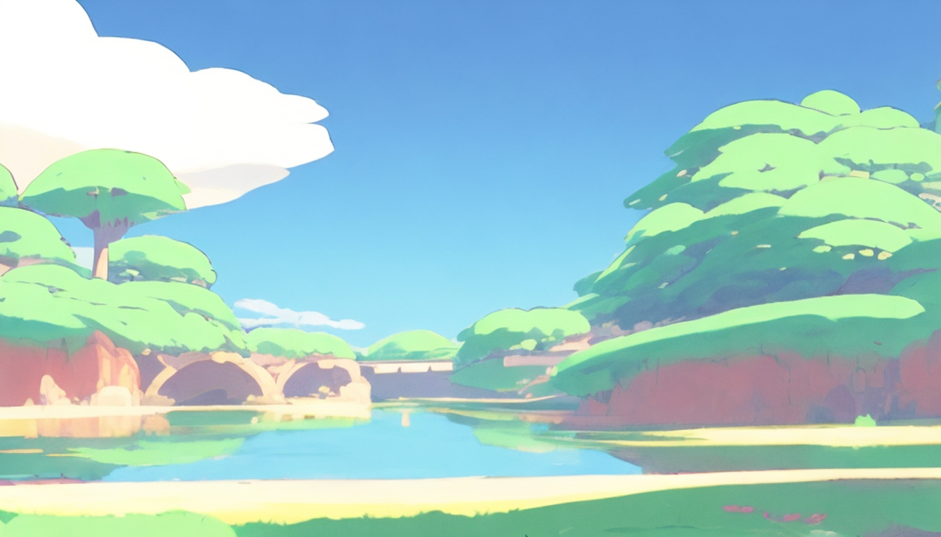

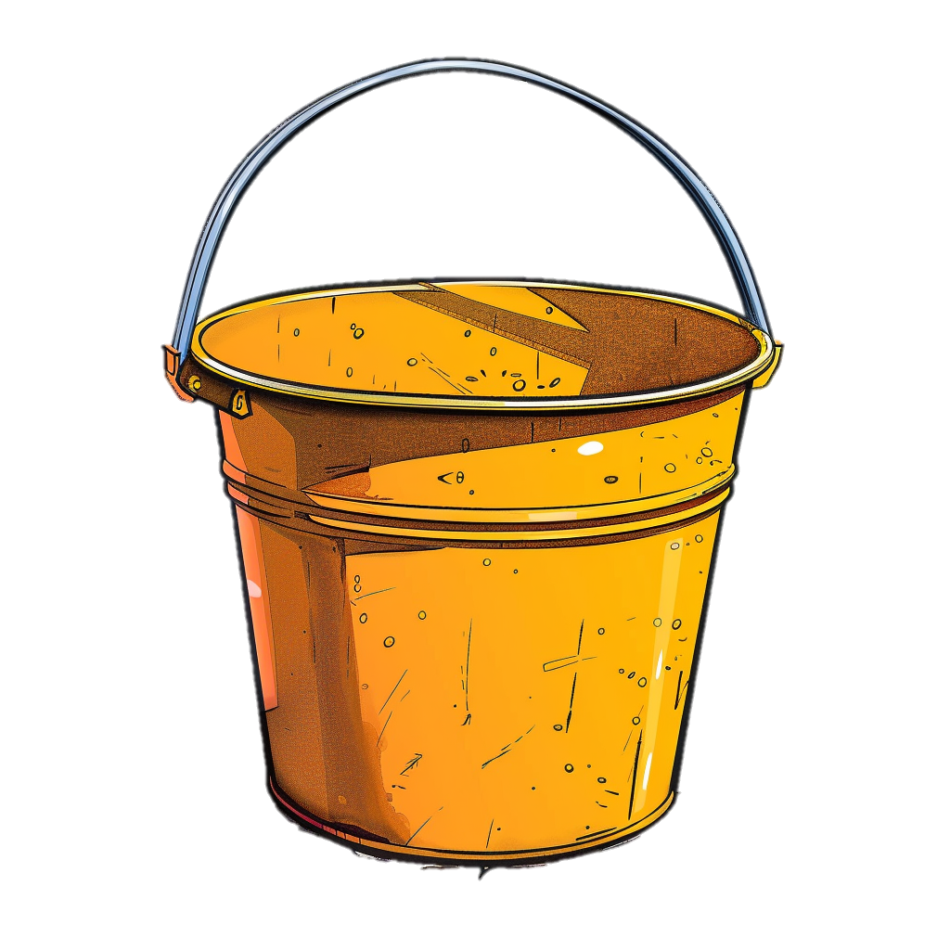

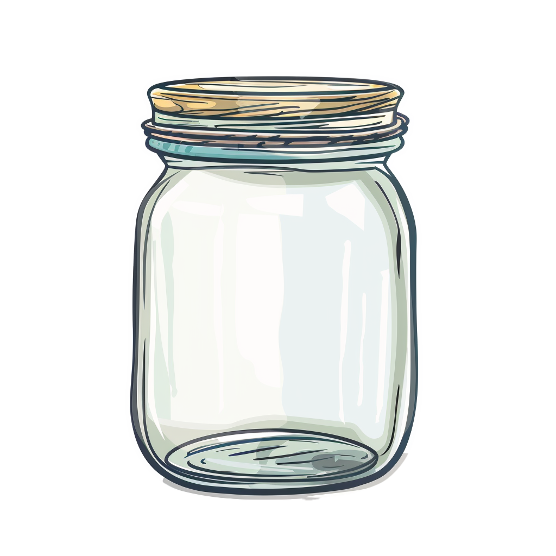

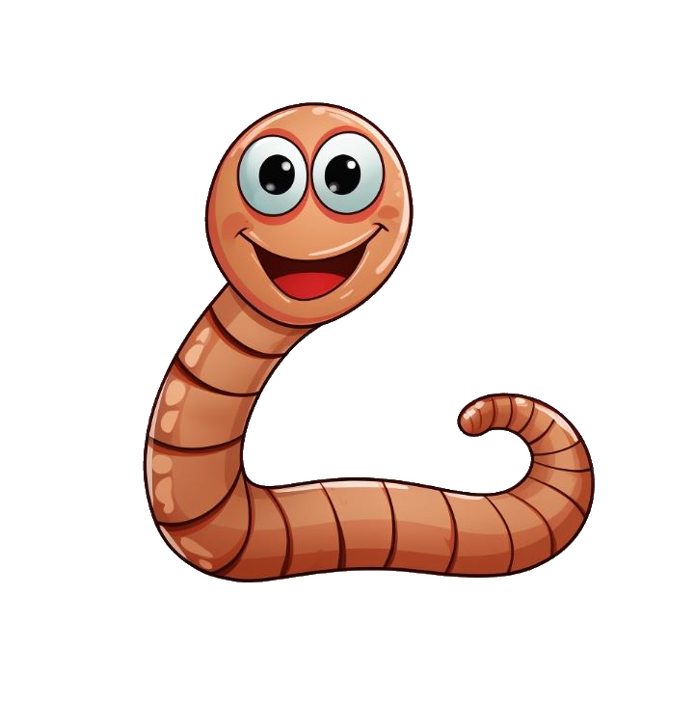
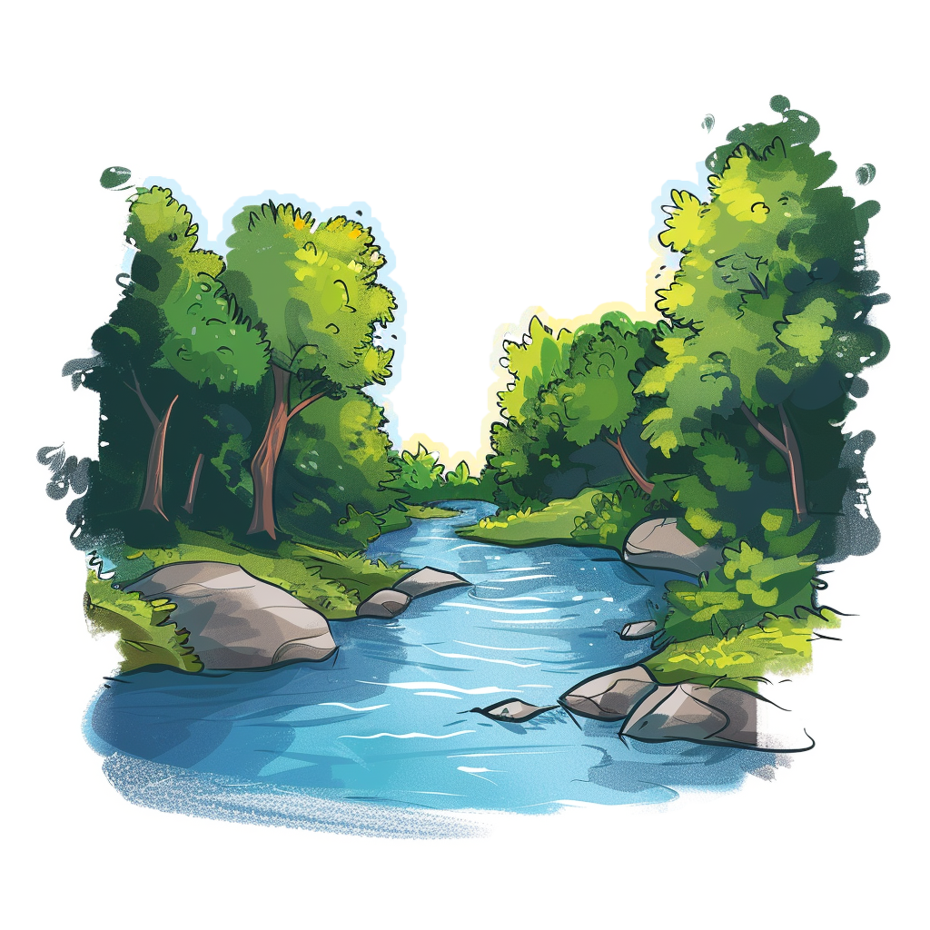
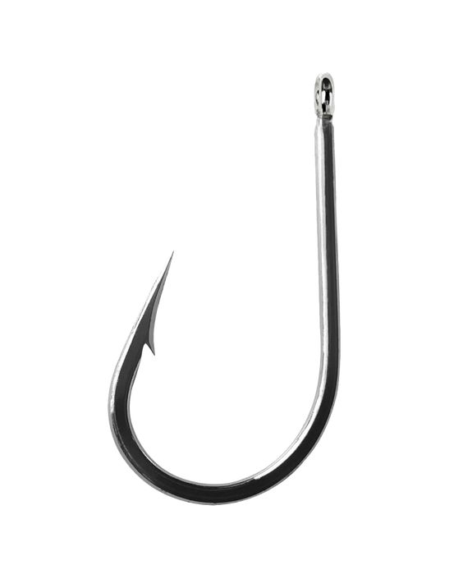

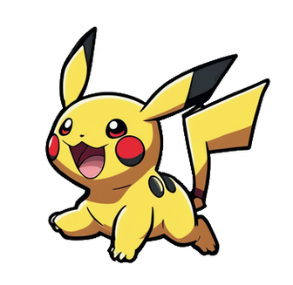
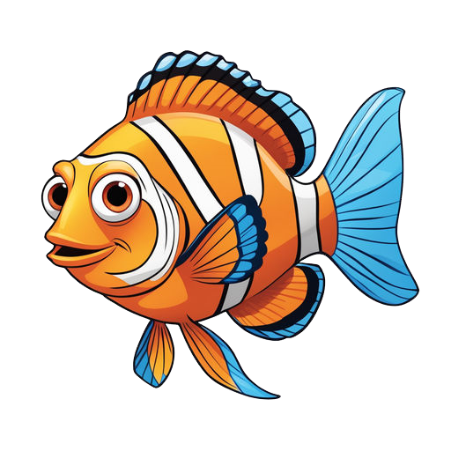
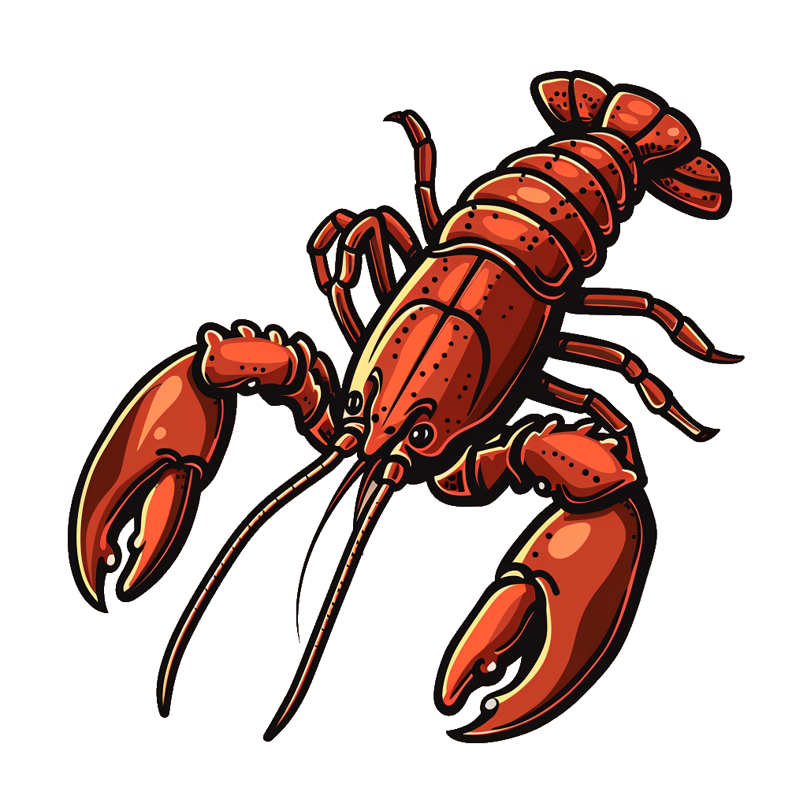
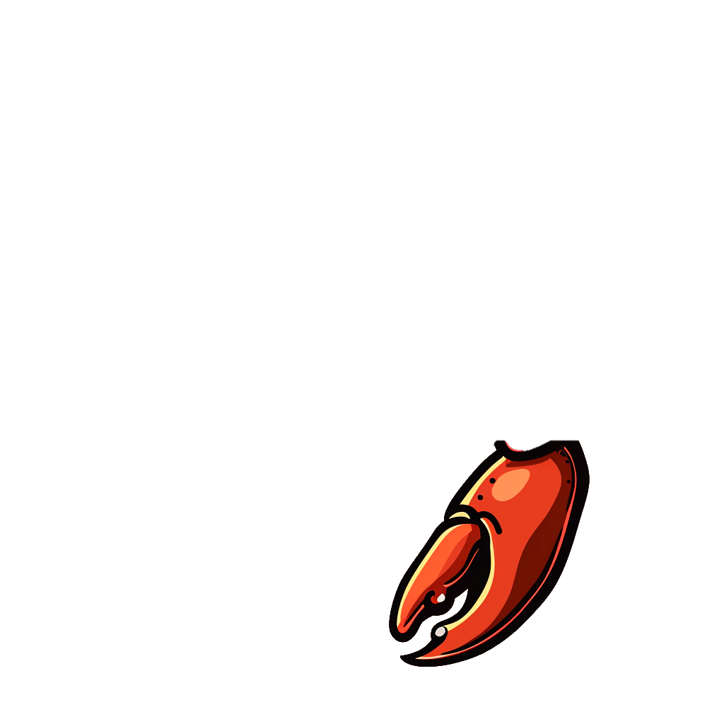
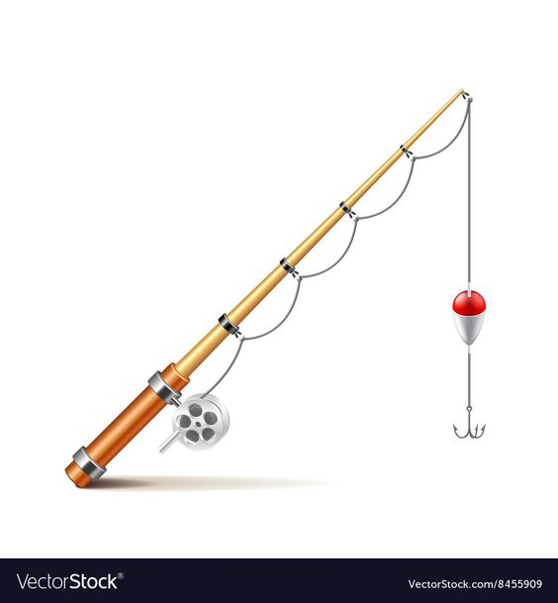


Рыболов.
Мурзик пошёл на рыбалку. Он взял с собой и , а в
положил . Дошёл до , насадил на ,
закинул в и сел на берегу ждать. Проснулось и разбудило
. Увидели вкусного и захотели съесть его. Мимо,
по дну, проползал . Он остановил и показал им . Потом
перекусил леску своей . И тогда спокойно съели , а
всё сидел на берегу, смотрел на и ждал, когда начнёт клевать.

